Slide 1
Методика проверки и оценки заданий с
развернутым ответом: задание 39 – личное письмо.

Slide 2
Раздел «Письмо» - 20 баллов
Задание 39 - Письмо личного характера- Базовый уровень
Максимум 6 баллов

Slide 3
Задание 39 для учащегося

Slide 4
Задание 39 – критерии оценивания
Критерии оценивания
Решение коммуникативной задачи (2 балла макс.) – оценивается 6 аспектов - см. доп. схему;
Организация текста (2 балла макс.) - оценивается 8 компонентов – см. доп. схему;
Языковое оформление текста (2 балла макс.) – учитываются лексико-грамматические, орфографические и пунктуационные ошибки - см. доп. схему
Максимум за задание – 6 баллов Критерии были уточнены в 2018 г.

Slide 5
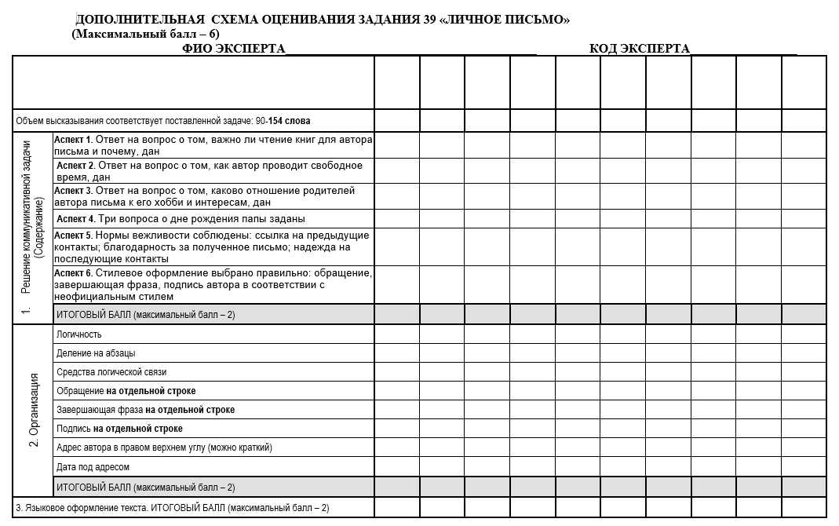
Задание 39: дополнительная схема
Задан
оценивания

Slide 6
Подсчет слов в работе
Требуемый объём для личного письма в задании 39 – 100– 140 слов. Допустимое отклонение от заданного объёма
составляет 10%.
Если в выполненном задании 39 менее 90 слов, то задание проверке не подлежит и оценивается в 0 баллов.
При превышении объёма более чем на 10%, т.е. если в выполненном задании 39 более 154 слов, проверке подлежат только первые 140 слов.

Slide 7
Как считать слова?
(см. Демоверсия, Приложение 5)
Сокращенные формы считаются как одно слово, например, I’m,
I’ve, let’s, didn’t, can’t.
Число , написанное цифрами, считается как одно слово, например, 25, 123018, 671, 20.03.19.
Сокращения считаются как одно слово DVD, UK, USA.
Сложные слова well-bred, easy-going, English-speaking, twenty-five считаются как одно слово.
Если есть дефис – одно слово (считаем по факту).
Адрес, дата и подпись – считать
В приведенной работе 148 слов – работа оценивается согласно критериям.

Slide 8
Оценивание работы по критерию РКЗ
Аспект 1. Ответ на вопрос о том, важно ли чтение книг для автора письма и почему, дан?
(Is reading important to you? Why?)
Reading is very important for me because books is one of the main sources of information that I use for making my shool projects.

Slide 9
Оценивание работы по критерию РКЗ
Аспект 2. Ответ на вопрос о том, как автор проводит свободное время, дан?
(How do you like to spend your leisure time? )
Besides reading I enjoy my free time by playing football or surfing the Internet.

Slide 10
Оценивание работы по критерию РКЗ
Аспект 3. Ответ на вопрос о том, каково отношение родителей автора письма к его хобби и интересам, дан?
(What is your parents’ attitude to your hobbies and interests?)
My parents are content with my hobbies as long as they don’t affect my education process.

Slide 11
Неполный ответ на вопросы друга
1. I don’t remember. I don’t know. +/-
I don’t know why people …, but I think … . +
Вопрос состоит из двух частей
Ответ только на одну часть вопроса +/-
Фактические ошибки. Пример: самым важным событием 21 века в России названа Великая Отечественная война. Такие ответы считаются
неточными, в дополнительной схеме по РКЗ ставится +/-.

Slide 12
Оценивание работы по критерию РКЗ
Аспект 4. Три вопроса о дне рождения папы заданы?
(ask 3 questions about his father’s birthday)
I also want to ask a few questions about your father’s birthday. How old is he now? How did your familly celebrate it? How many quests did you invite?

Slide 13
Оценивание работы по критерию РКЗ
Аспект 4. Три вопроса о дне рождения папы заданы.
(ask 3 questions about his father’s birthday)
I also want to ask a few questions about your father’s birthday. How old is he now? How did your familly celebrate it? How many quests did you invite?
+
Если заданы 2 вопроса – (+/-)
Если задан 1 вопрос – (-)

Slide 14
Оценивание работы по критерию РКЗ
Аспект 5. Нормы вежливости соблюдены: ссылка на предыдущие контакты; благодарность за полученное письмо; надежда на последующие контакты
ссылка на предыдущие контакты: It was so nice to hear from you again!
благодарность за полученное письмо: нет
надежда на последующие контакты: Hope to hear from you soon,

Slide 15
Оценивание работы по критерию РКЗ
Что считать ссылкой на предыдущие контакты; благодарностью за полученное письмо
ссылка на предыдущие контакты: Sorry I haven’t replied earlier; I was glad to get your letter. – не являются ссылками на предыдущие контакты
благодарность за полученное письмо: I was glad to get your letter. – не является благодарностью
Thanks for your recent letter. It was great to hear from you again. / Thank you for your letter. I always like to read your letters.- можно

Slide 16
Оценивание работы по критерию РКЗ
Аспект 6. Стилевое оформление выбрано правильно: обращение, завер­шающая фраза, подпись автора в
соответствии с неофициальным стилем
Обращение: Dear Peter,
Завершающая фраза: нет,
Подпись автора: Peter

Slide 17
Оценивание работы по критерию РКЗ
Аспект 6. Стилевое оформление выбрано правильно: обращение, завер­шающая фраза, подпись автора в
соответствии с неофициальным стилем
Обращение: Dear Peter,
1) Hi, Peter, 2) Hi Peter, 3) Hello, dear Peter, 4) Hello dear
Peter, 5)Hello, Peter, 6)Hello Peter, - принимаем
Завершающая фраза: нет,
Подпись автора: Peter

Slide 18
Оценивание работы по критерию РКЗ
Аспект 6. Стилевое оформление выбрано правильно: обращение, завер­шающая фраза, подпись автора в
соответствии с неофициальным стилем
Обращение: Dear friend – не принимаем
Завершающая фраза: Sincerely yours – не принимаем
Подпись автора: Artem Ivanov – не принимаем

Slide 19
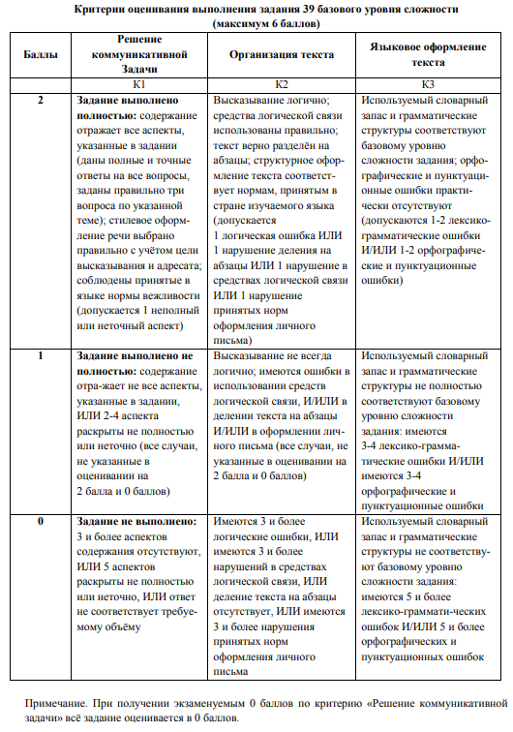
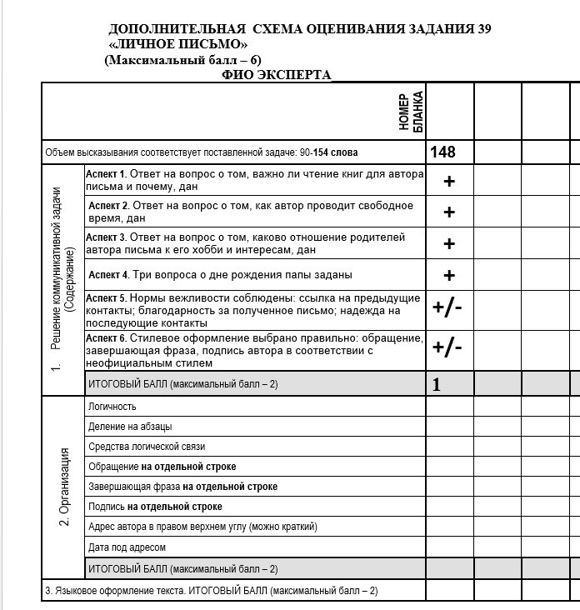
Оценивание работы по критерию РКЗ

Slide 20
Оценивание работы по критерию РКЗ
Ставим «0» по РКЗ:
объем менее 90 слов в письме;
жанр письма заменен письменным высказыванием с элементами рассуждения или письмо не связано с письмом- стимулом или в письмо нет ничего, что характерно для оформления письма;
3 и более аспектов содержания отсутствуют, ИЛИ 5 аспектов раскрыты не полностью или неточно
Если при проверке ответа ставится «0» за решение коммуникативной задачи, то это задание дальше не
проверяется, за каждый критерий ставится «0» баллов в протоколе.

Slide 21
Оценивание работы по критерию ОТ
Логичность: How did your familly celebrate it? – 1 ошибка
Деление на абзацы: 1 ошибка
Средства логической связи: I also want to ask a few questions about your father’s birthday. - 1 ошибка?
Обращение на отдельной строке
Завершающая фраза на отдельной строке – нет – 1 ошибка
Подпись на отдельной строке
Адрес автора в правом верхнем углу
Дата под адресом – дата над адресом – 1 ошибка

Slide 22
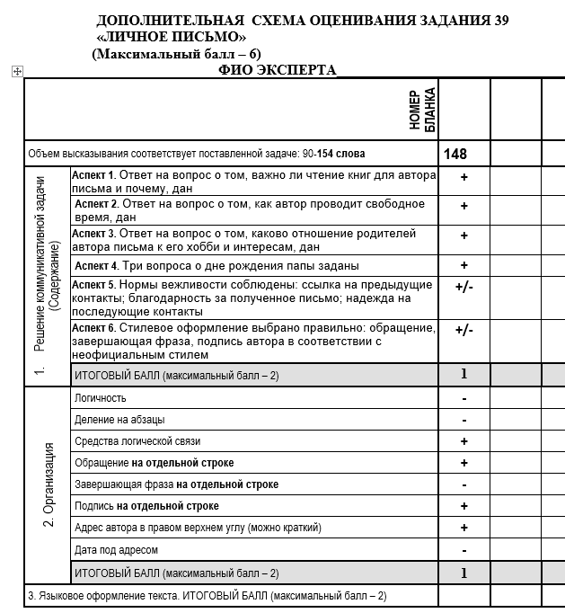
Оценивание работы по критерию ОТ

Slide 23
Оценивание работы по критерию ОТ
Адрес автора в правом верхнем углу (можно краткий)
Moscow, Russia
Или
Moscow Russia

Slide 24
Оценивание работы по критерию ОТ
Возможно полное написание адреса, тогда адрес должен быть написан в правом верхнем углу и должен выглядеть следующим образом (общая схема):
flat number
house street
city (town, village)
country index
Фамилия и имя в адресе - Не засчитываем адрес.

Slide 25
Оценивание работы по критерию ОТ
Дата под адресом.
Дата может писаться разными способами. Принимаются
как британский, так и американский варианты:
date/month/year (BE)
month/date/year (AE)
Правильными вариантами также считаются:
The 4th of April, 2019 April 4, 2019
4.04.19

Slide 26
Оценивание работы по критерию ЯО
Ответ экзаменуемого:
…вooks is …, … till the end of the day – 2 грамм. ошибки
quests – 1 лексическая ошибка
3 лексико-грамматические ошибки
shool, familly – 2 орф. ошибки

Slide 27
Оценивание работы по критерию ЯО
Ответ экзаменуемого:
…вooks is …, … till the end of the day – 2 грамм. ошибки
quests – 1 лексическая ошибка
3 лексико-грамматические ошибки
shool, familly – 2 орф. Ошибки
К3 - 1

Slide 28
Оценивание работы по критерию ЯО
Что считать пунктуационной ошибкой (оформление конца предложения, запятая между однородными членами предложения, оформление обращения,
оформление завершающей фразы, оформление
подписи)
Their / there; then/ than – лексическая ошибка; its / it’s
– грамматическая ошибка
Один раз слово написано правильно, а другой раз неправильно – считать ошибкой
Проблема точек

Slide 29
Шаг 4. Оценивание работы по критерию ЯО
1) Hi, Jane,
2) Hi Jane,
3) Hi, Jane
4) Hi Jane!
В каком варианте засчитываем пунктуационную ошибку?
В 4

Slide 30
Шаг 4. Оценивание работы по критерию ЯО
Отсутствие запятой после обращения ошибкой не является, ошибкой считается только восклицательный знак.
Ошибкой в личном письме считается
восклицательный знак после завершающей фразы (Best wishes,). Восклицательные знаки в конце предложений Thank you for your letter! Write back soon!- ошибкой не считаются.
Точка после подписи считается ошибкой. Точка после завершающей фразы также считается ошибкой.

Slide 31
Основные ошибки экзаменуемых
непонимание формата задания;
неумение представить полный и точный ответ на
запрашиваемую в письме информацию;
неумение запросить информацию в соответствии с
коммуникативной задачей (вопросы не о том);
ошибки в оформлении организации текста (написание адреса, даты, подписи и завершающей фразы,
отсутствие мостиков, средств логических связей между абзацами, нарушение логики);
языковые ошибки;
превышение или уменьшение нужного объема письма.

Slide 32
Пользуйтесь только официальными
документами
М.В. Вербицкая, К.С. Махмурян
МЕТОДИЧЕСКИЕ РЕКОМЕНДАЦИИ
для учителей, подготовленные на основе анализа типичных ошибок
участников ЕГЭ 2019 года
по ИНОСТРАННЫМ ЯЗЫКАМ
www.fipi.ru

